Slide 1
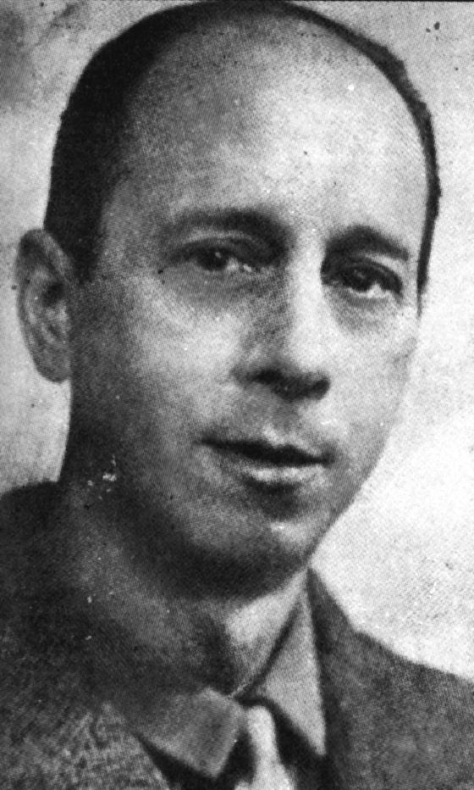
L’EXÉCUTION DU DIRIGEANT COMMUNISTE JULIÁN GRIMAU, LE DERNIER ASSASSINÉ À CAUSE DE LA GUERRE CIVILE ESPAGNOLE (20 AVRIL 1963)

Slide 2
Index
Les événements
Le jugement
La sentence
La polémique dans la presse
Les répercussions internationales
Les manifestations culturelles
Les tentatives de révision du procès

Slide 3
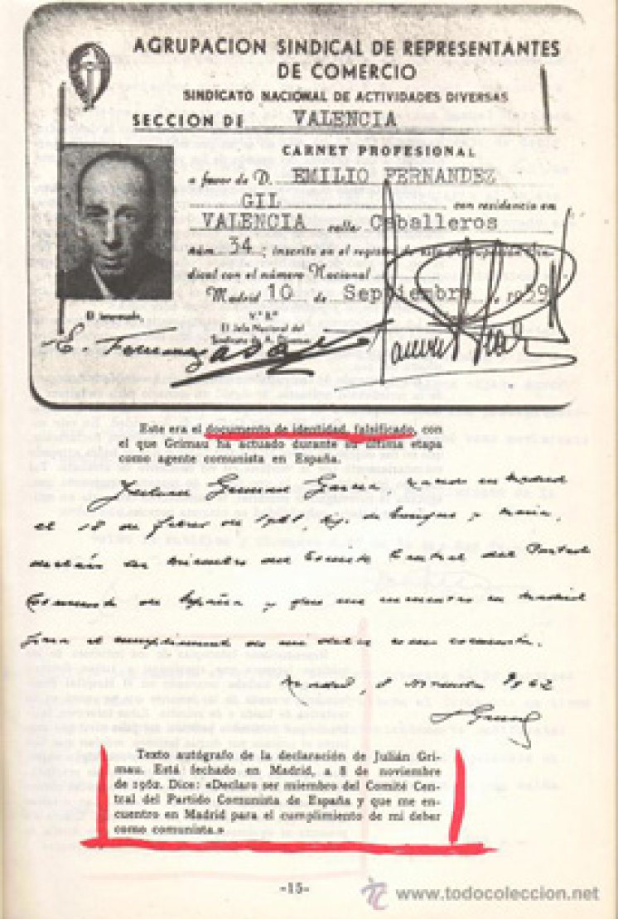
Les événements
Carte d’identité fausse de Grimau et déclaration autographe réalisée après son arrestation où il ne reconnaît qu’être militant du Parti communiste.

Slide 4
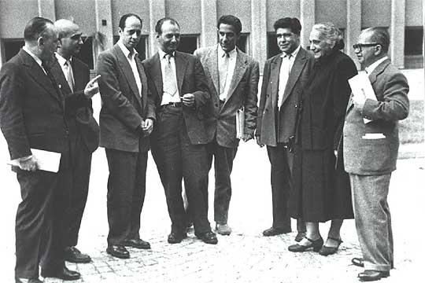
Julián Grimau
Pasionaria
Julián Grimau avec d’autres dirigeants communistes dont Dolores Ibárruri, dite Pasionaria.

Slide 5
Le jugement
Julián Grimau García

Slide 6
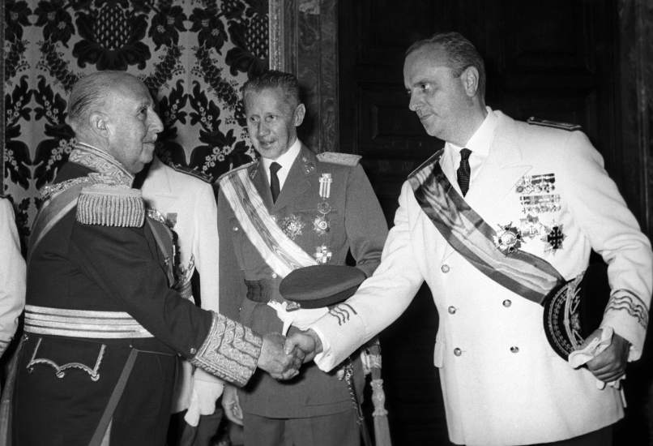
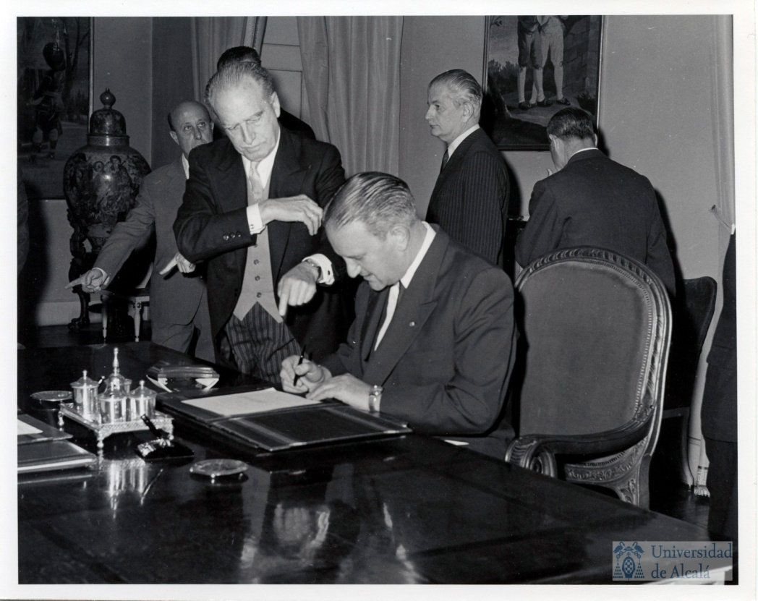
La sentence
Fernando María Castiella, ministre des Affaires étrangères du gouvernement de Franco à l’époque de l’exécution de Julián Grimau.
Le dictateur Francisco Franco et le ministre d’Information et Tourisme de son gouvernement Manuel Fraga Iribarne aux années 1960.

Slide 7
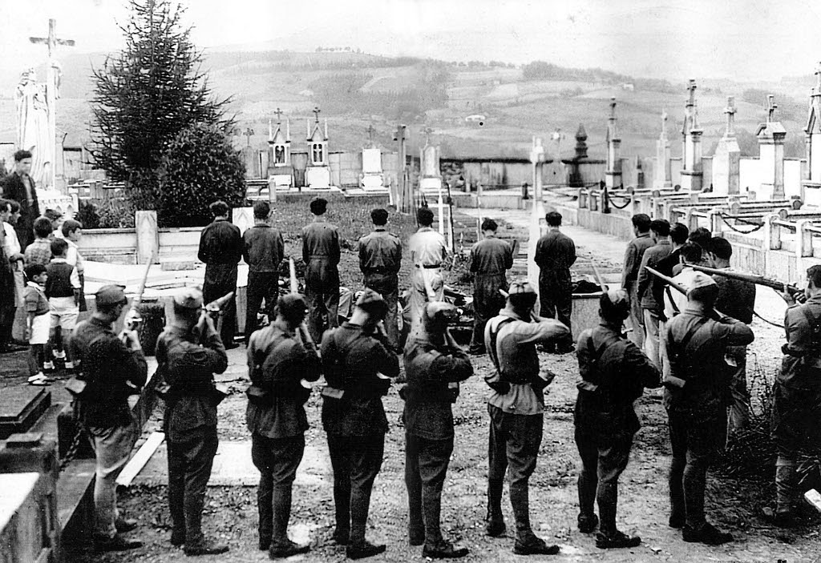
Exécution de combattants républicains lors de la guerre civile espagnole.

Slide 8
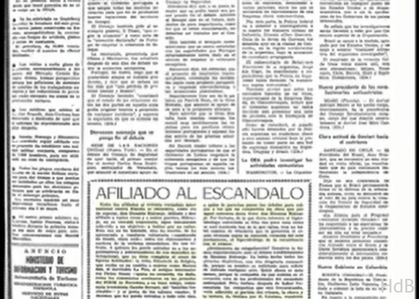
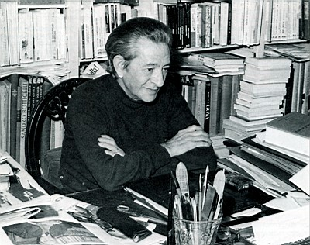
La polémique dans la presse
Dionisio Ridruejo
La Une du journal gouvernemental Arriba, avec l’éditorial contre Dionisio Ridruejo.

Slide 9
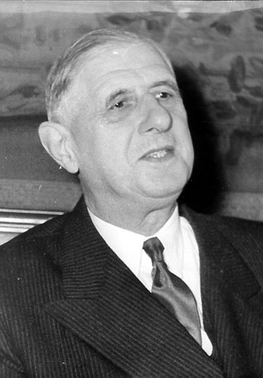
Les répercussions internationales
Le général Charles de Gaulle, président de la République Française en 1963

Slide 10
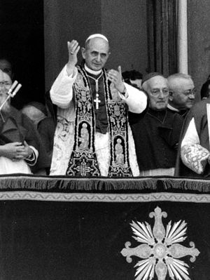
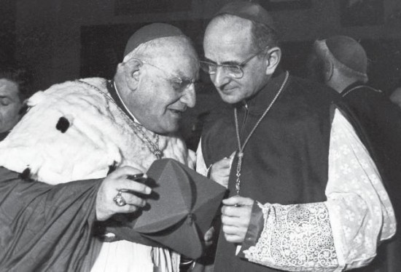
Le pape Jean XXIII et le cardinal Montini, futur Paul VI.
Le cardinal Montini le jour de sa proclamation come pape, Paul VI le 21 juin 1963.

Slide 11
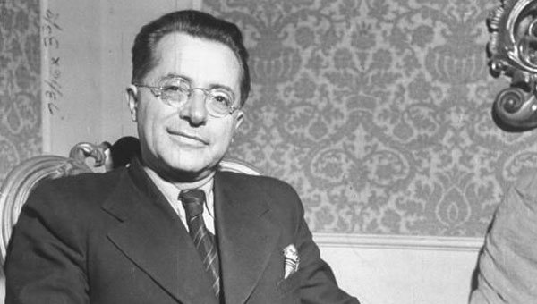
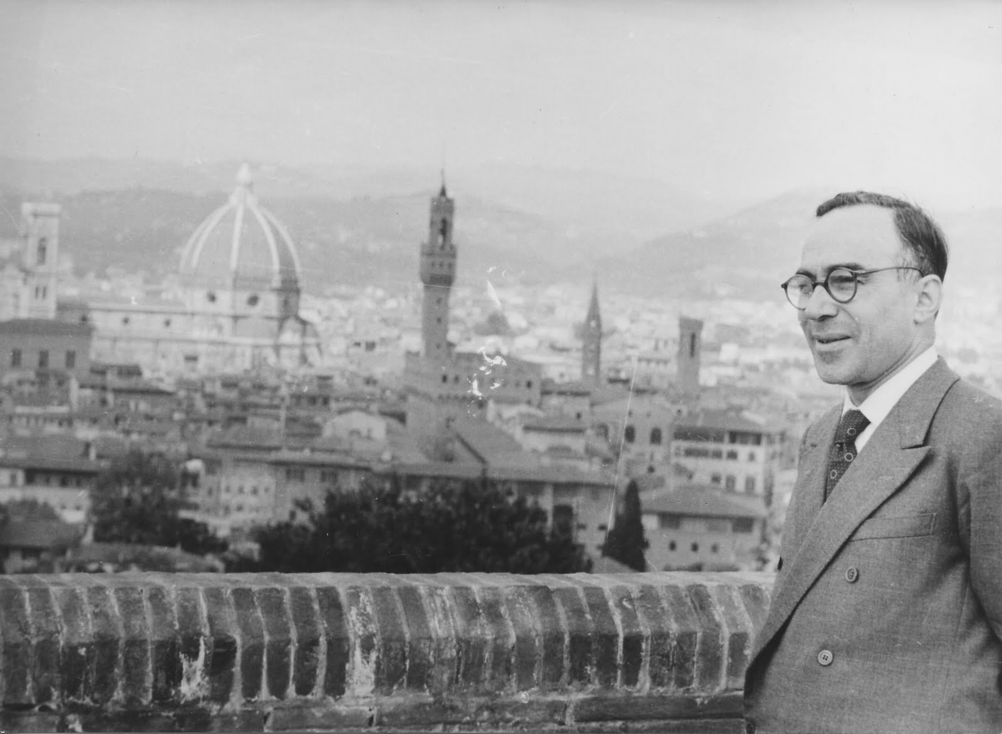
Giorgio La Pira, maire de Florence en 1963
Palmiro Togliatti, secrétaire général du Parti communiste italien en 1963

Slide 12
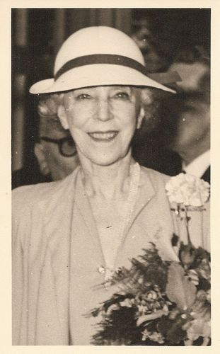
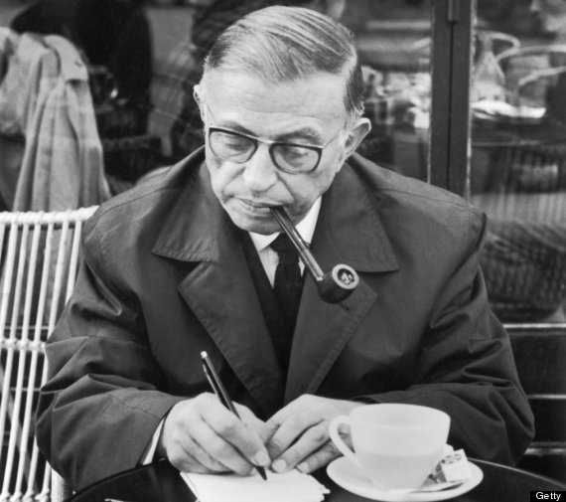
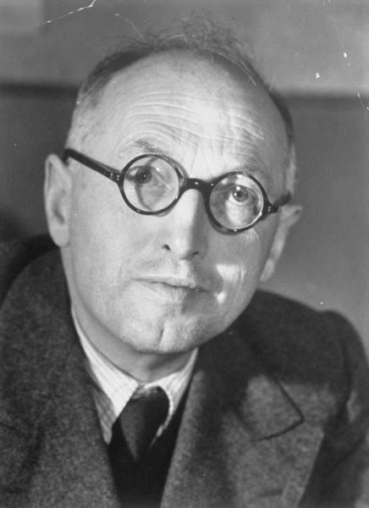
La reine des Belges, Elizabeth
Jean-Paul Sartre
Pietro Nenni, dirigeant socialiste italien.

Slide 13
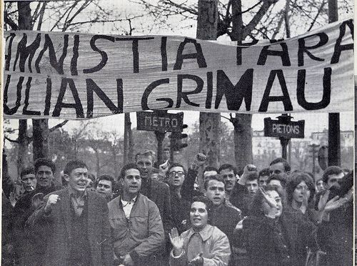
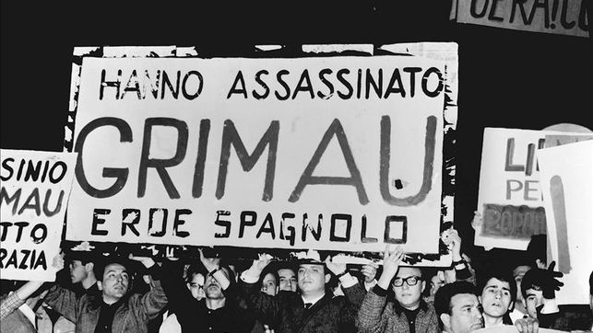
Manifestation à Paris demandant l’amnistie pour Grimau
Manifestation en Italie contre l’exécution de Grimau

Slide 14
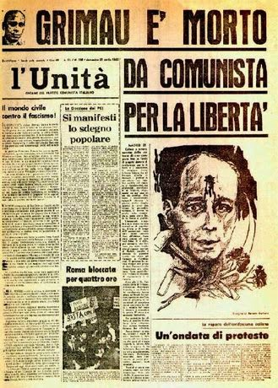
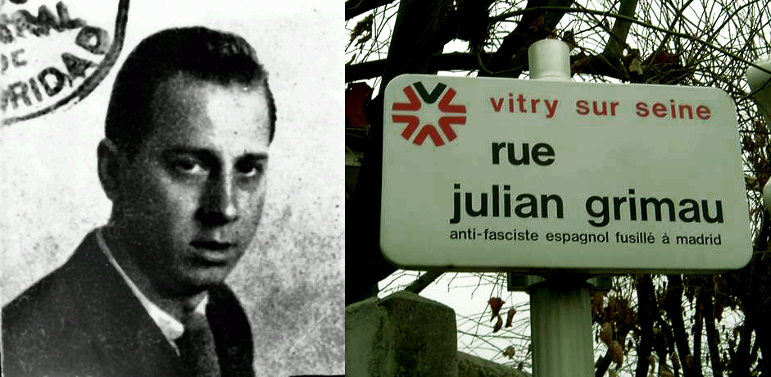
La rue Julián Grimau à Vitry sur Seine (Val-de-Marne)
La Une du journal l’Unità au lendemain de l’exécution de Grimau

Slide 15
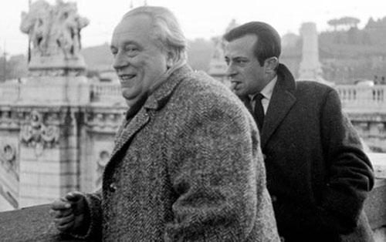
Les manifestations culturelles
Les poètes Rafael Alberti (à gauche) et José Agustín Goytisolo (à droite) à Rome en 1964.

Slide 16
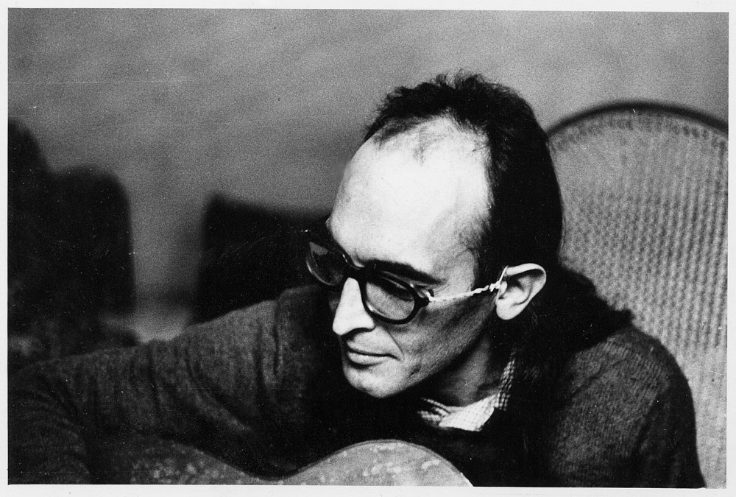
Chicho Sánchez Ferlosio, chanteur et compositeur espagnol

Slide 17
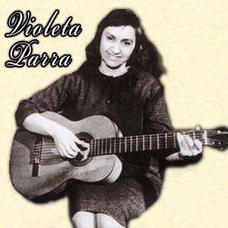
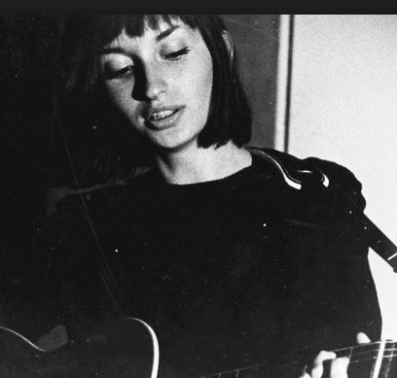
La chanteuse italienne Margot Galante
La chanteuse et poète chilienne Violeta Parra

Slide 18
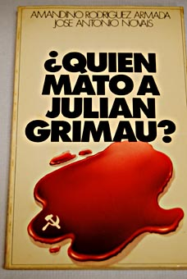
L’album de la chanteuse espagnole Ana Belén avec la chanson hommage à Julián Grimau
Couverture du livre d’Amandino Rodríguez Armada (avocat civil de Grimau) et José Antonio Novais (correspondant à Madrid de Le Monde à l’époque de l’exécution de Julián Grimau) sur la mort de Grimau.

Slide 19
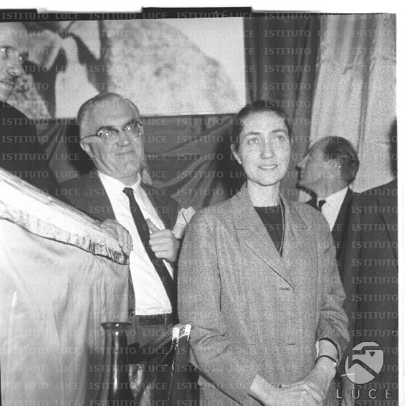
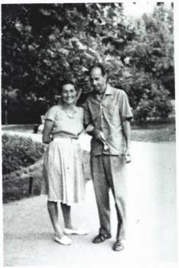
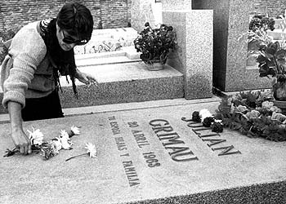
Les tentatives de révision du procès
Angelita et Julián Grimau
Angelita et Giancarlo Vigorelli à Roma à l’occasion de l’hommage à Grimau dans le premier anniversaire de son assassinat (20 avril 1964)
Une femme dépose des fleurs sur la tombe de Julián Grimau au cimetière civil de Madrid

Slide 20
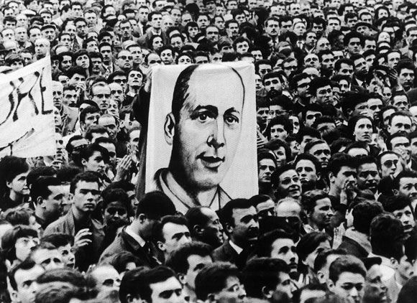
Manifestation en France contre l’assassinat de Julián Grimau.

